Slide 1
PROmocja PRO Promotorów
BROmoters

Slide 2
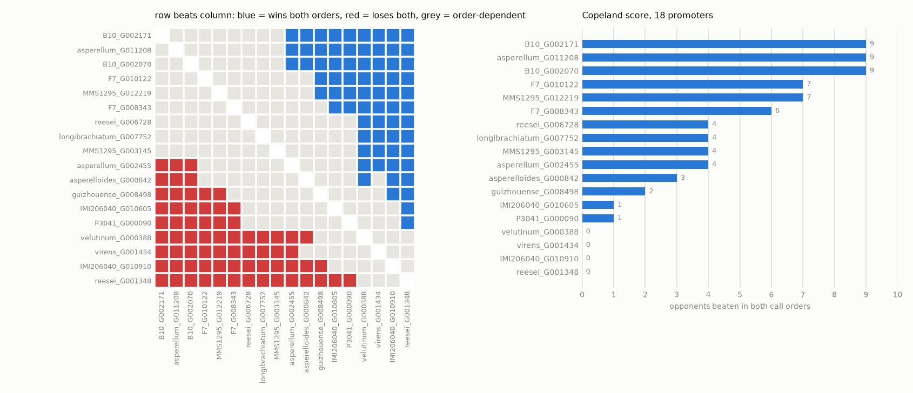
Badania wstępne - judge
w pierwszym bloku sprawdziliśmy jak działa judge

Slide 3
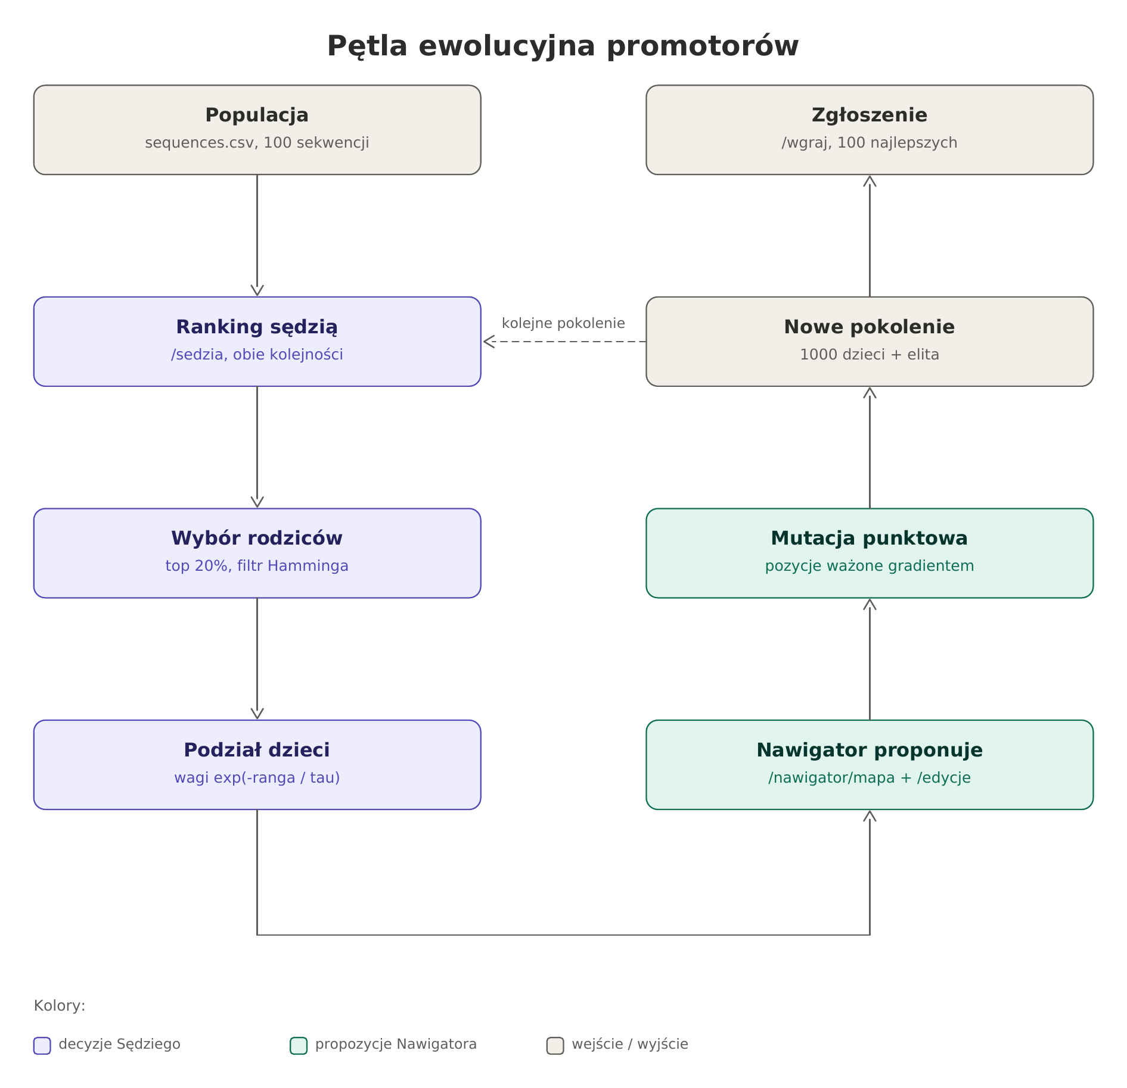
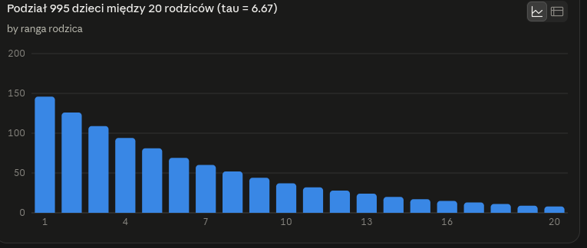
Nasza Pętla

Slide 4
Pomysły które nie pomogły
Wild type ingestion - co parę pokoleń wprowadzać z powrotem typ dziki do populacji
Agregacja podobnych wyników - zwiększenie różnorodności
Włączenie outputu z submisji do pętly optymalizacyjnej
Filtry biologiczne, w tym zbyt podobne do siebie sekwencje powodują obniżenie różnorodności i zatrzymują Nas w minimum

Slide 5
Wnioski
Powinniśmy byli bardziej zoptymalizować parametry zanim myśleć o dodatkach
Więcej iteracji - lepsza inferencja na zbiorze top 100
Uwzględnienie biologicznych filtrów/próbowanie wtasowywania znanych motywów (np. TATA box)
Zastosowanie modeli do rozpoznawania sekwencji obecnych w najlepszych promotorach
Więcej spania i spacer po obiedzie 🥀🥀🥀🥀

Slide 6
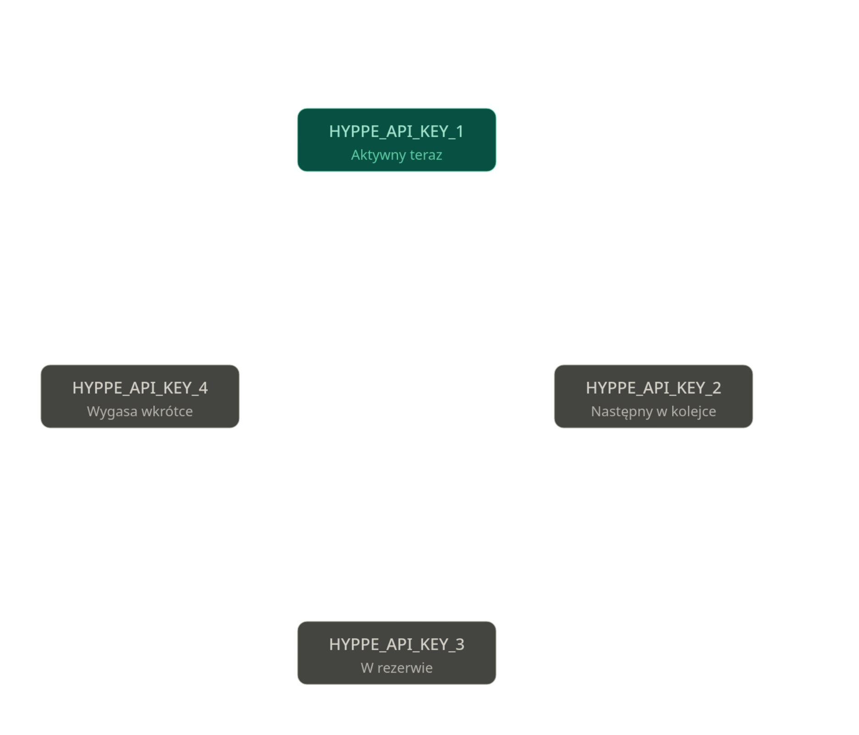
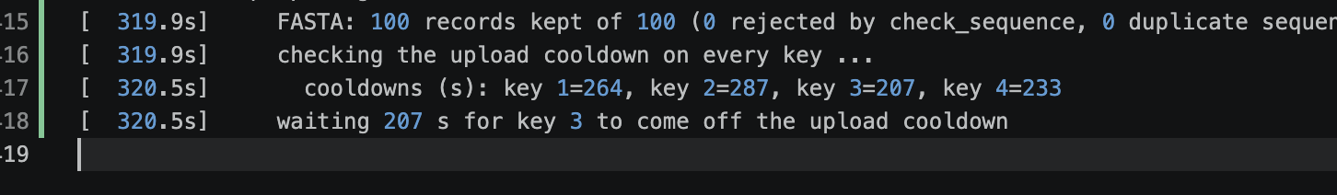
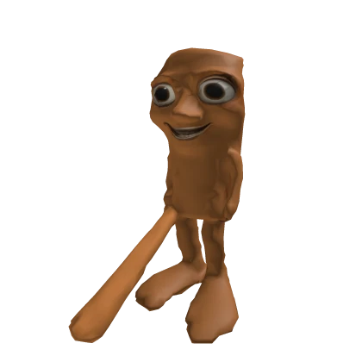
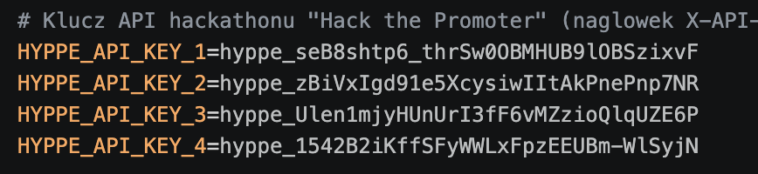
Rotacja kluczy

Slide 7

Dziękujemy za uwage
OUR GOAT:

